Slide 1

Moderní směry
Název školy: ZŠ Karla Klíče v Hostinném
Autor: Alena Pavolková
Název: VY_32_INOVACE_08_B_19_Moderní směry
Téma: Dějiny výtvarného umění
Číslo projektu: CZ.1.07/1.4.00/21.21.2131

Slide 2
Futurismus
Avantgardní umělecký směr
Vznikl v Itálii, silně se prosadil také v Rusku
Odmítá jakékoli tradice v umění i v kultuře
Schvaloval válku jako jediný možný způsob jak očistit zemi od nešvarů
Obliba v moderní uspěchané, rušné době
Fascinace rozvíjející se technikou (automobily telefony, kino, film, fotografie)
Snaha zobrazit pohyb a jeho rychlost

Slide 3
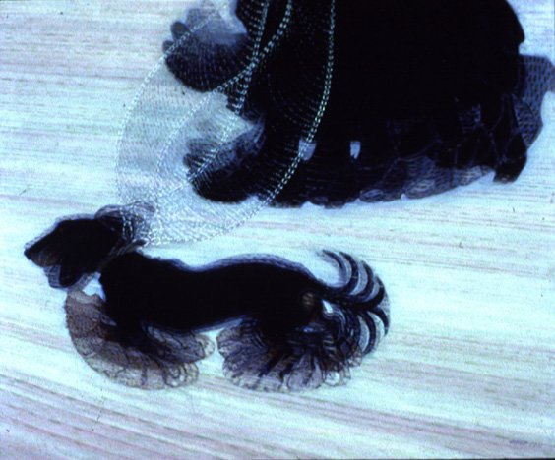
Giacomo Balla – Pes na šňůře

Slide 4
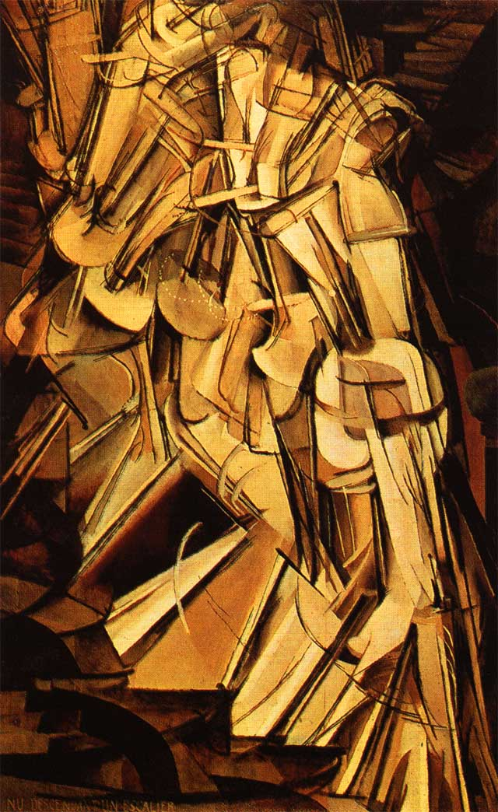
Marcel Duchamp – Akt sestupující ze schodů

Slide 5
Fauvismus
Název vznikl podle slova fauve – šelma
Kladli důraz na čistotu barev – velké plochy zářivých barev
Nevyužívali stínování, nahradili jej využíváním kontrastních nebo naopak harmonických barev

Slide 6
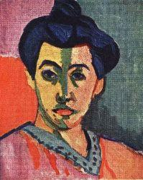
Henri Matisse – Portrét paní Matissové

Slide 7
Surrealismus
Název vznikl ze spojení slov sur real, což znamená nad reálný
Kritika společnosti, která přivedla svět do války
Optimistická vize laskavého světa
Využívá poznatků z psychologie – tzv. proud myšlenek – bez jakékoli rozumové kontroly zaznamenávat myšlenky
Využívá hypnózu, stavy nevědomí i s pomocí drog

Slide 8
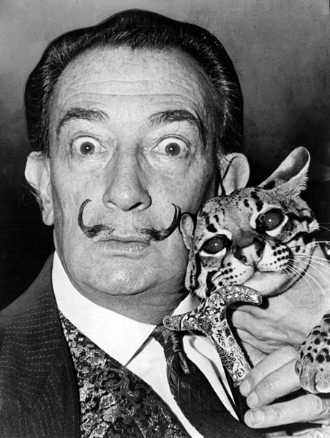
Salvador Dalí
- Surrealista nejen dílem, ale také vlastní osobou – vzhledem i vystupováním

Slide 9
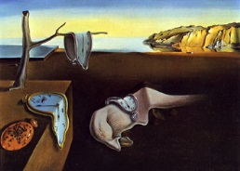
Salvador Dalí – Perzistence paměti

Slide 10
Anotace
Tato prezentace je určena k výkladu o moderních uměleckých směrech (futurismus, fauvismus, surrealismus) pro vzdělávací obor výtvarná výchova.
Žáci se seznámí s jednotlivými směry, jejich základními rysy, hlavními představiteli a jejich díly.

Slide 11
Použité zdroje
Pes na vodítku. <i>Http://www.umeni.euweb.cz</i> [online]. 2010 [cit. 2012-09-19]. Dostupné z: http://www.umeni.euweb.cz/obsah/futurismus/giacomoballadynamismuspsanavodtku.html
Pes na vodítku. <i>Avante Guardia</i> [online]. 2011 [cit. 2012-09-19]. Dostupné z: http://www.umeni.euweb.cz/obsah/futurismus/giacomoballadynamismuspsanavodtku.html
Portrét paní Matissové. In: <i>Www.abcgallery.com</i> [online]. - [cit. 2012-09-19]. Dostupné z: http://www.abcgallery.com/M/matisse/matisse25.html
Salvador Dalí. In: <i>Wikipedia</i>: <i>the free encyclopedia</i> [online]. San Francisco (CA): Wikimedia Foundation, 2001- [cit. 2012-09-19]. Dostupné z: http://cs.wikipedia.org/wiki/Soubor:Salvador_Dali_NYWTS.jpg
Perzistence paměti. In: <i>Slavné obrazy.cz</i> [online]. - [cit. 2012-09-19]. Dostupné z: http://www.slavneobrazy.cz/dali-salvador-persistence-pameti-surrealismus?idm=2-1&amp;autor=Dal%C3%AD,+Salvador&amp;radit=15&amp;kam=jeden&amp;ido=393

Slide 12
Identifikační tabulka
Autor: Alena Pavolková
Vytvořeno dne: 26.2. 2012
Odpilotováno dne: 27.2. 2012 | Ve třídě: 9.A
Vzdělávací oblast: Umění a kultura
Vzdělávací obor: Výtvarná výchova
Téma: Dějiny výtvarného umění
Klíčová slova: Futurismus, fauvismus, surrealismus

